Slide 1
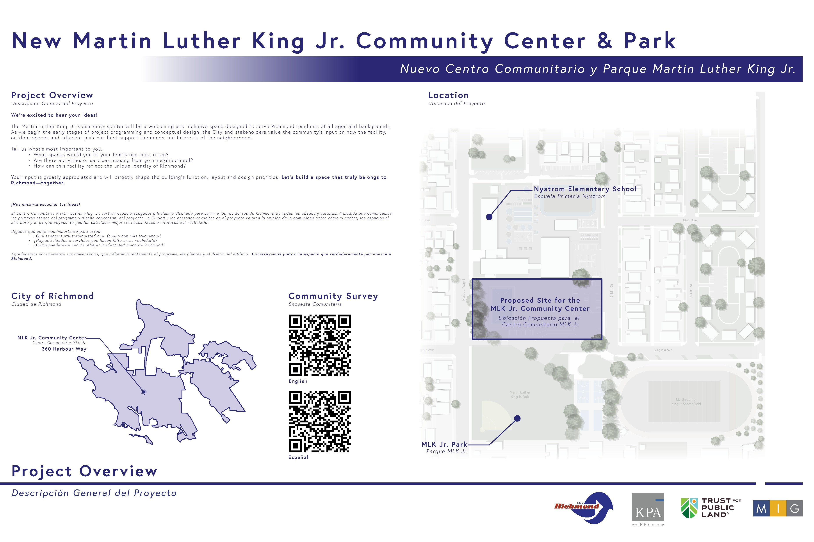
New Martin Luther King Jr. Community Center & Park
^{Community Outreach Event}
^{Welcome!}
Nuevo Centro Comunitario y Parque Martin Luther King Jr.
Evento de Divulgación Comunitaria
^{¡Bienvenidos!}

Slide 2
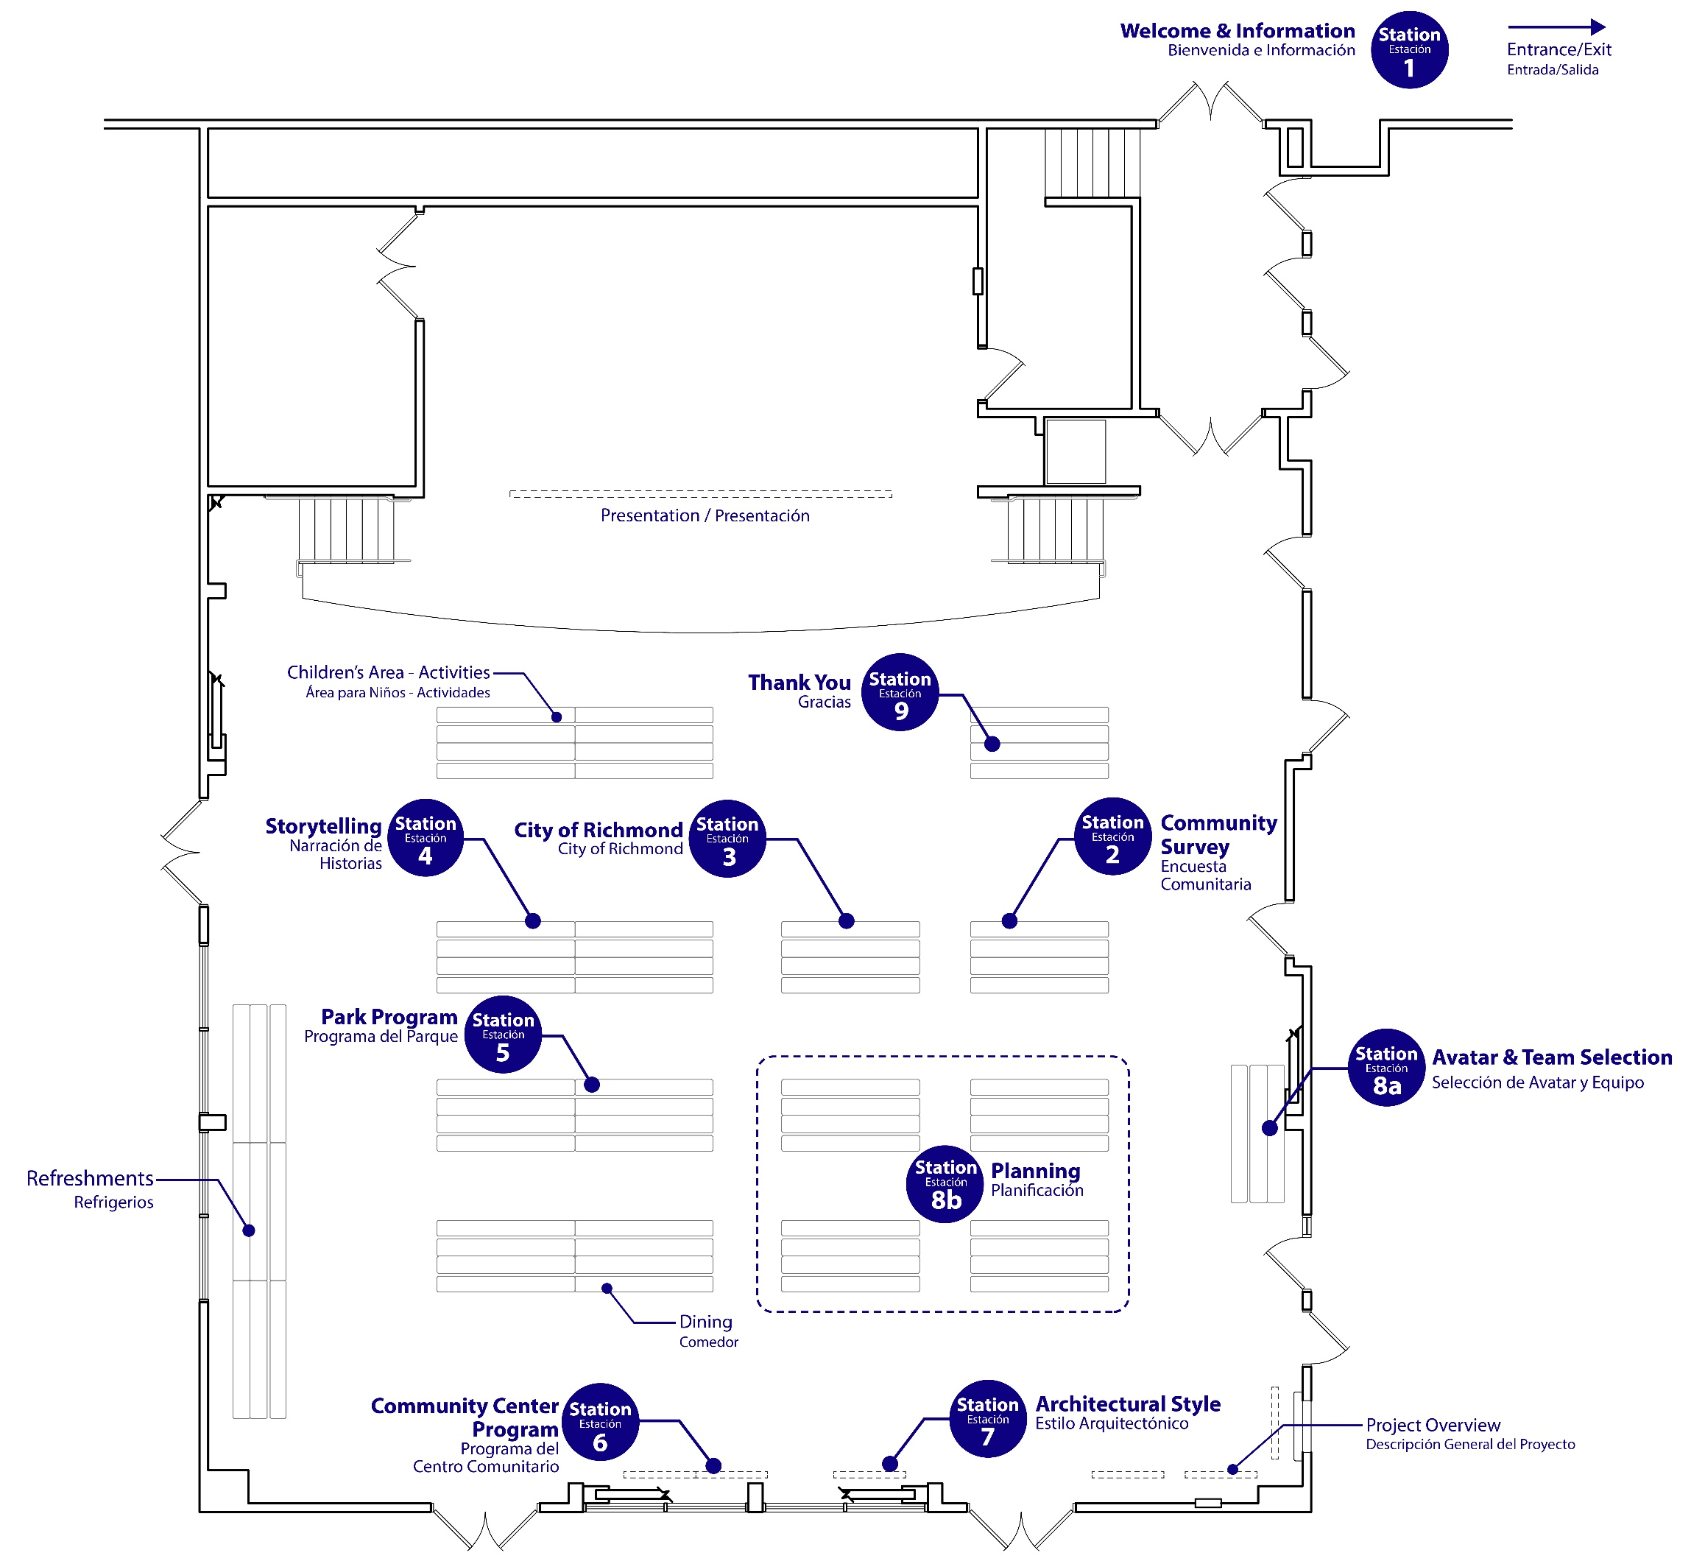
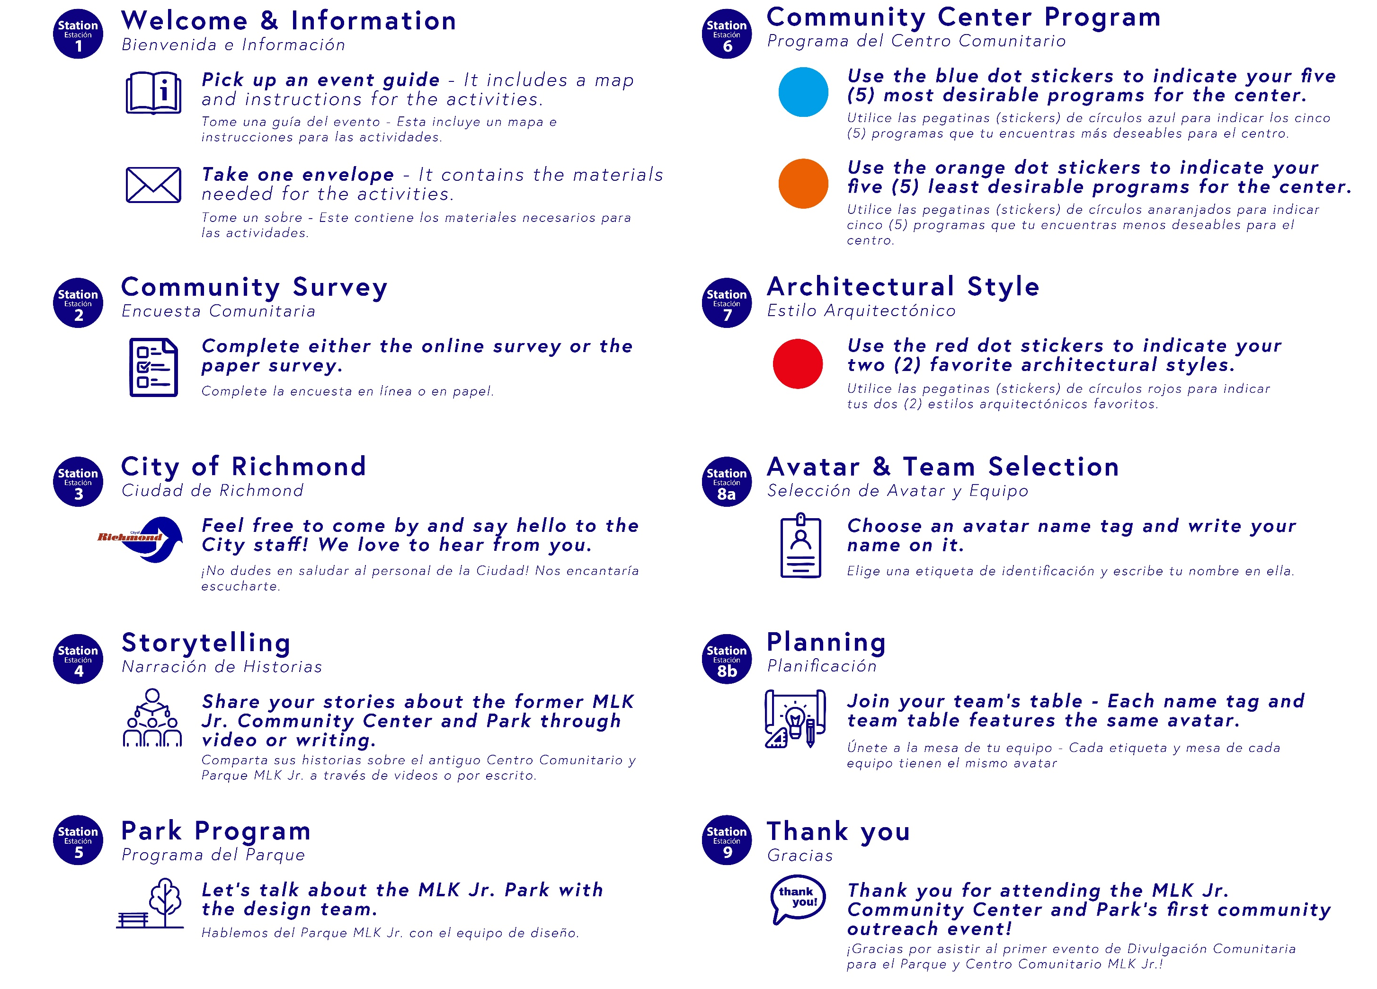
New Martin Luther King Jr. Community Center & Park
Nuevo Centro Comunitario y Parque Martin Luther King Jr.
^{Event Guide}
^{Instrucciones para el Evento}

Slide 3
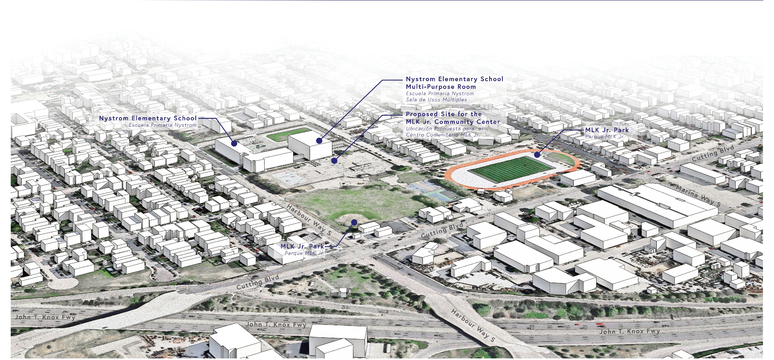
New Martin Luther King Jr. Community Center & Park
Nuevo Centro Comunitario y Parque Martin Luther King Jr.
^{Project Location}
^{Ubicación del Proyecto}

Slide 4
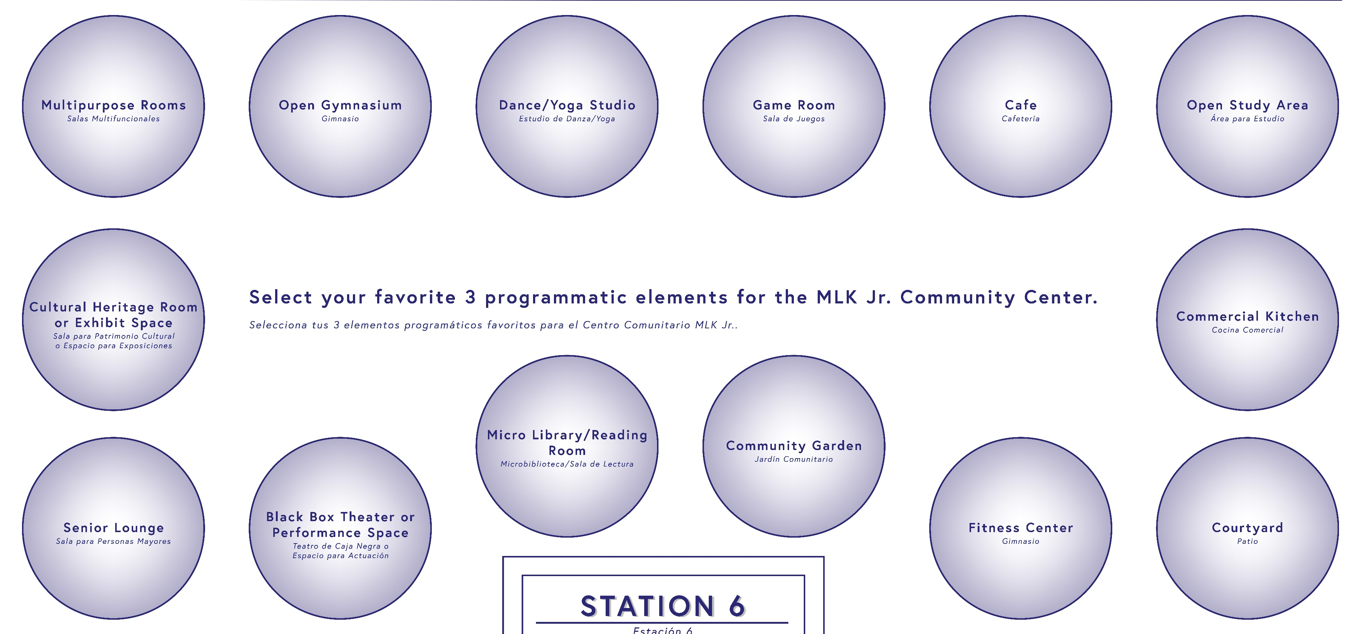
New Martin Luther King Jr. Community Center & Park
Nuevo Centro Comunitario y Parque Martin Luther King Jr.
^{Project Location}
^{Ubicación del Proyecto}

Slide 5
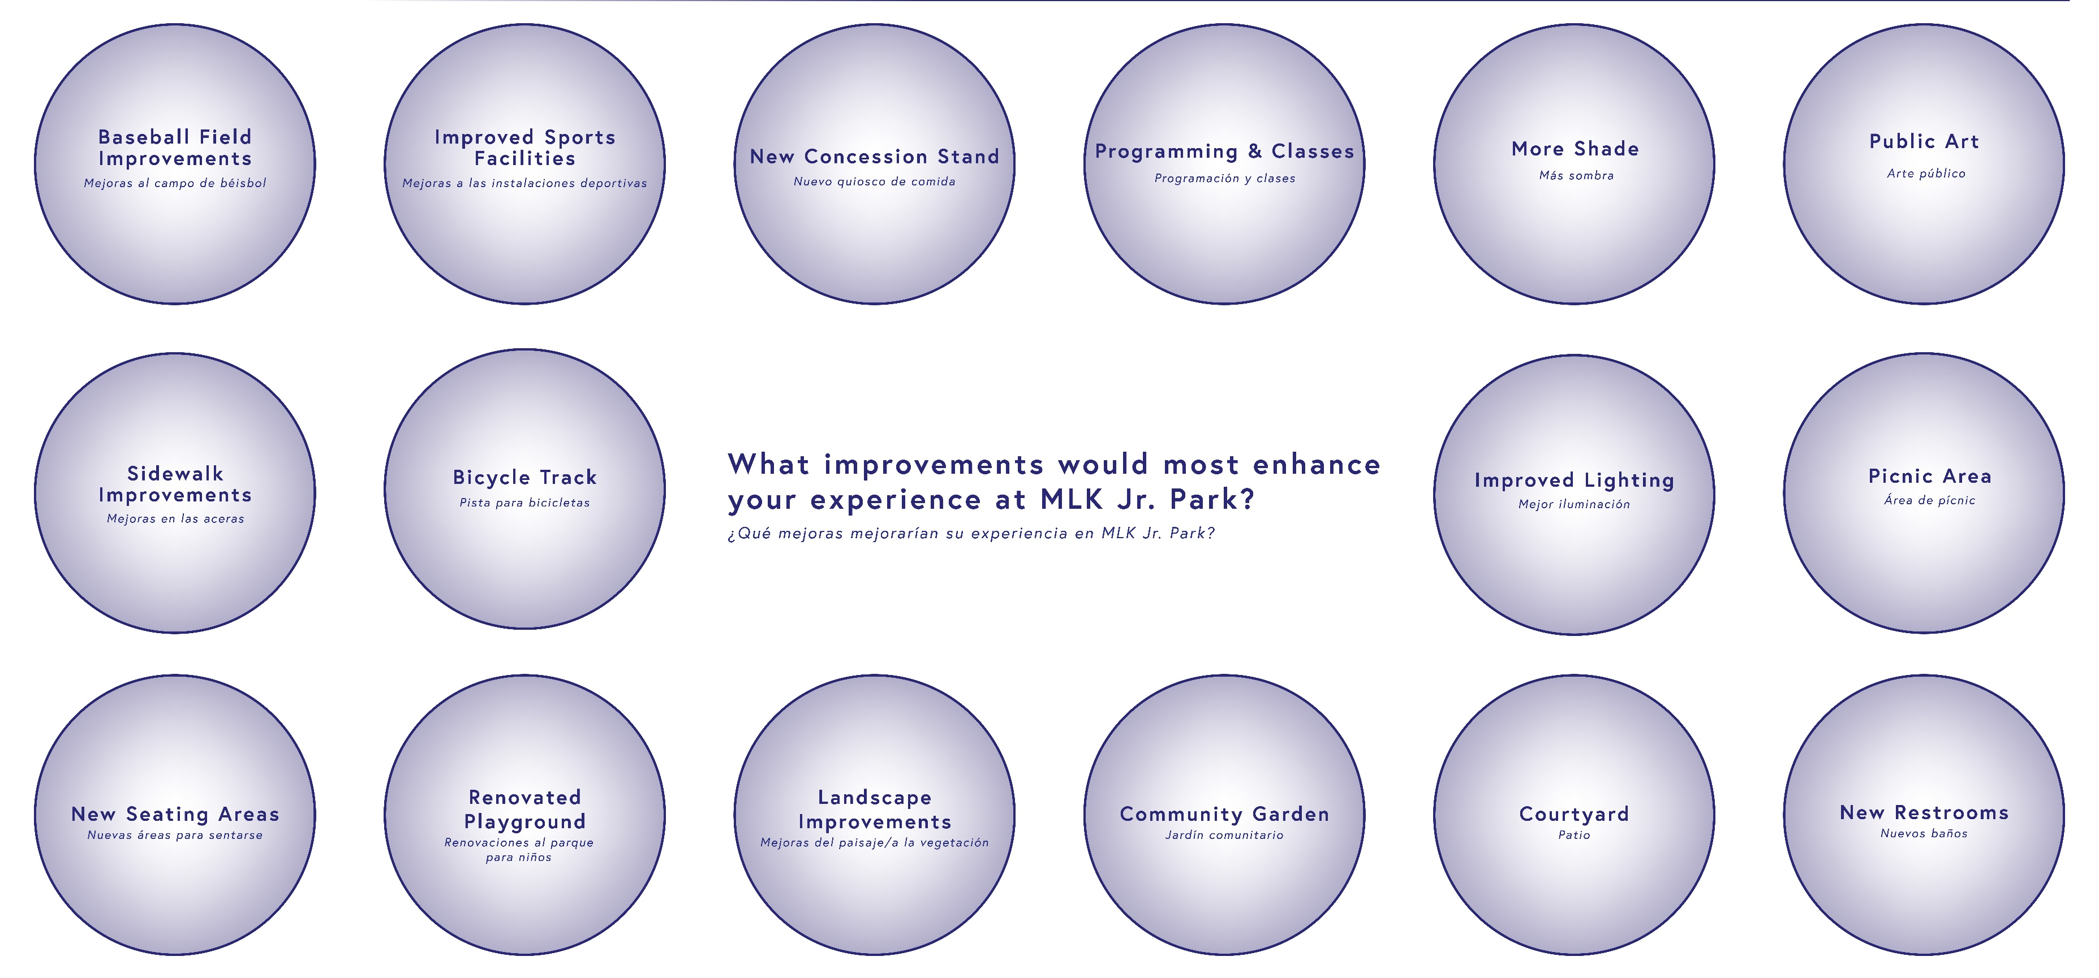
New Martin Luther King Jr. Community Center & Park
Nuevo Centro Comunitario y Parque Martin Luther King Jr.
MLK Jr. Park - Programmatic Elements
Parque MLK Jr. - Elementos Programáticos

Slide 6
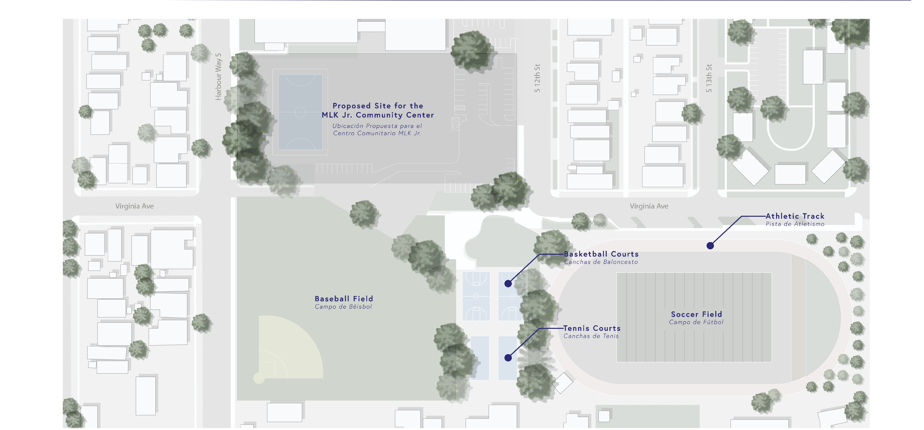
New Martin Luther King Jr. Community Center & Park
Nuevo Centro Comunitario y Parque Martin Luther King Jr.
^{MLK Jr. Park Overview}
Descripción General del Parque MLK Jr.

Slide 7
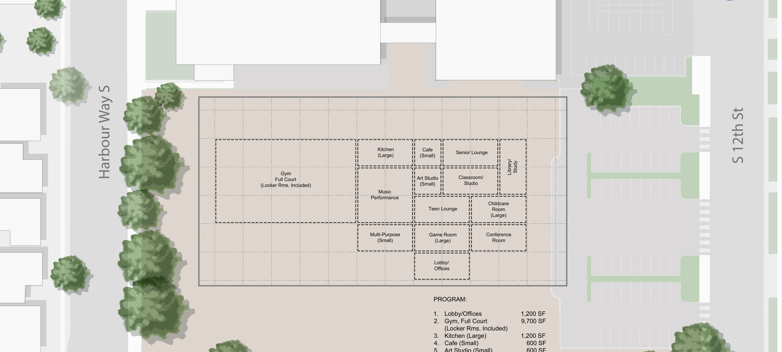
New Martin Luther King Jr. Community Center & Park
Nuevo Centro Comunitario y Parque Martin Luther King Jr.
^{Planning}
^{Planificación}

Slide 8
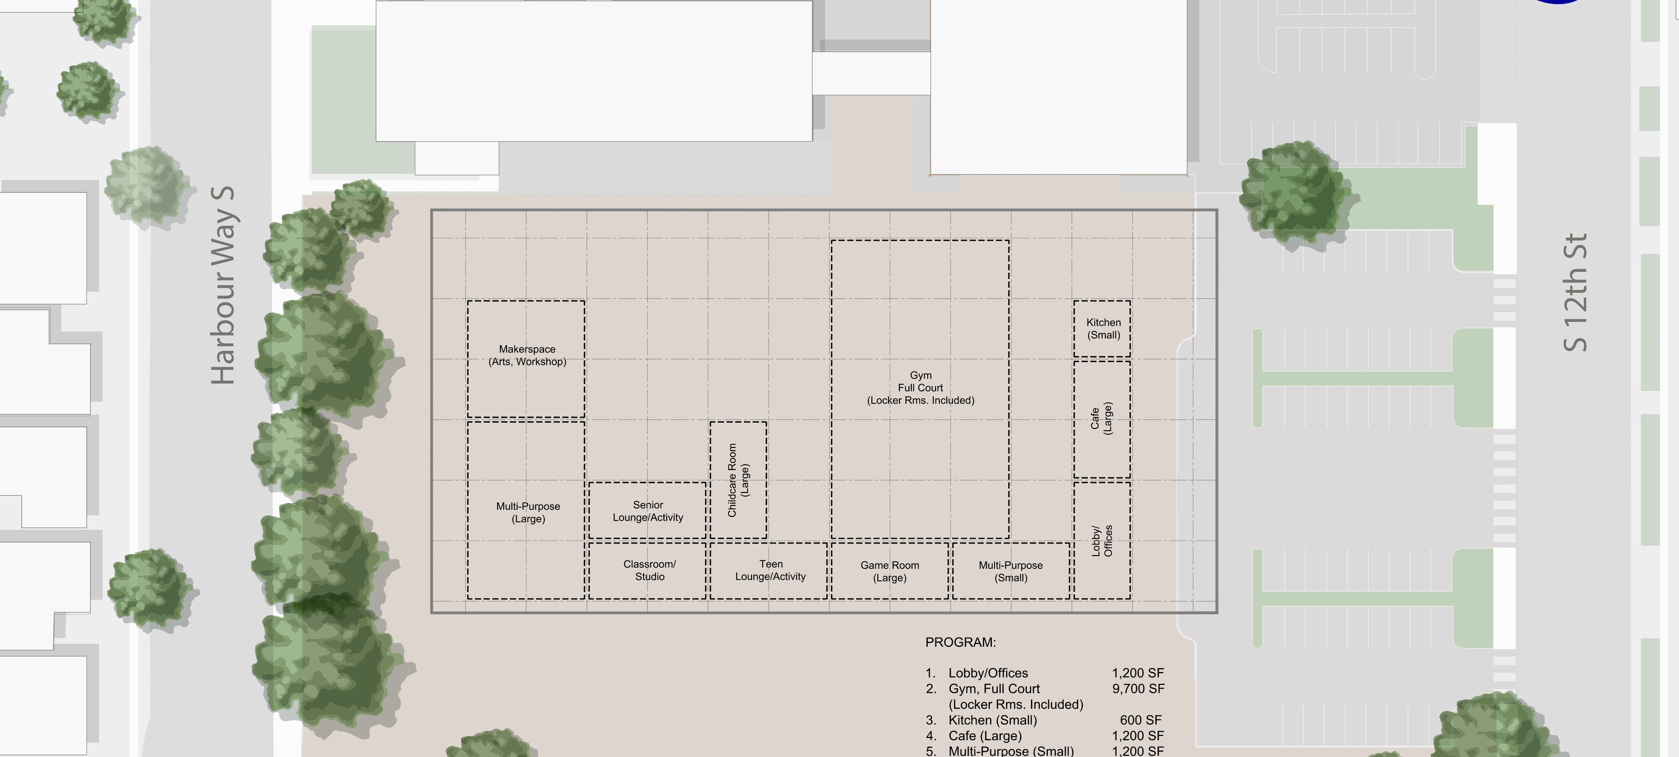
New Martin Luther King Jr. Community Center & Park
Nuevo Centro Comunitario y Parque Martin Luther King Jr.
^{Planning}
^{Planificación}

Slide 9

New Martin Luther King Jr. Community Center & Park
Nuevo Centro Comunitario y Parque Martin Luther King Jr.
^{Planning}
^{Planificación}

Slide 10

New Martin Luther King Jr. Community Center & Park
Nuevo Centro Comunitario y Parque Martin Luther King Jr.
^{Planning}
^{Planificación}

Slide 11
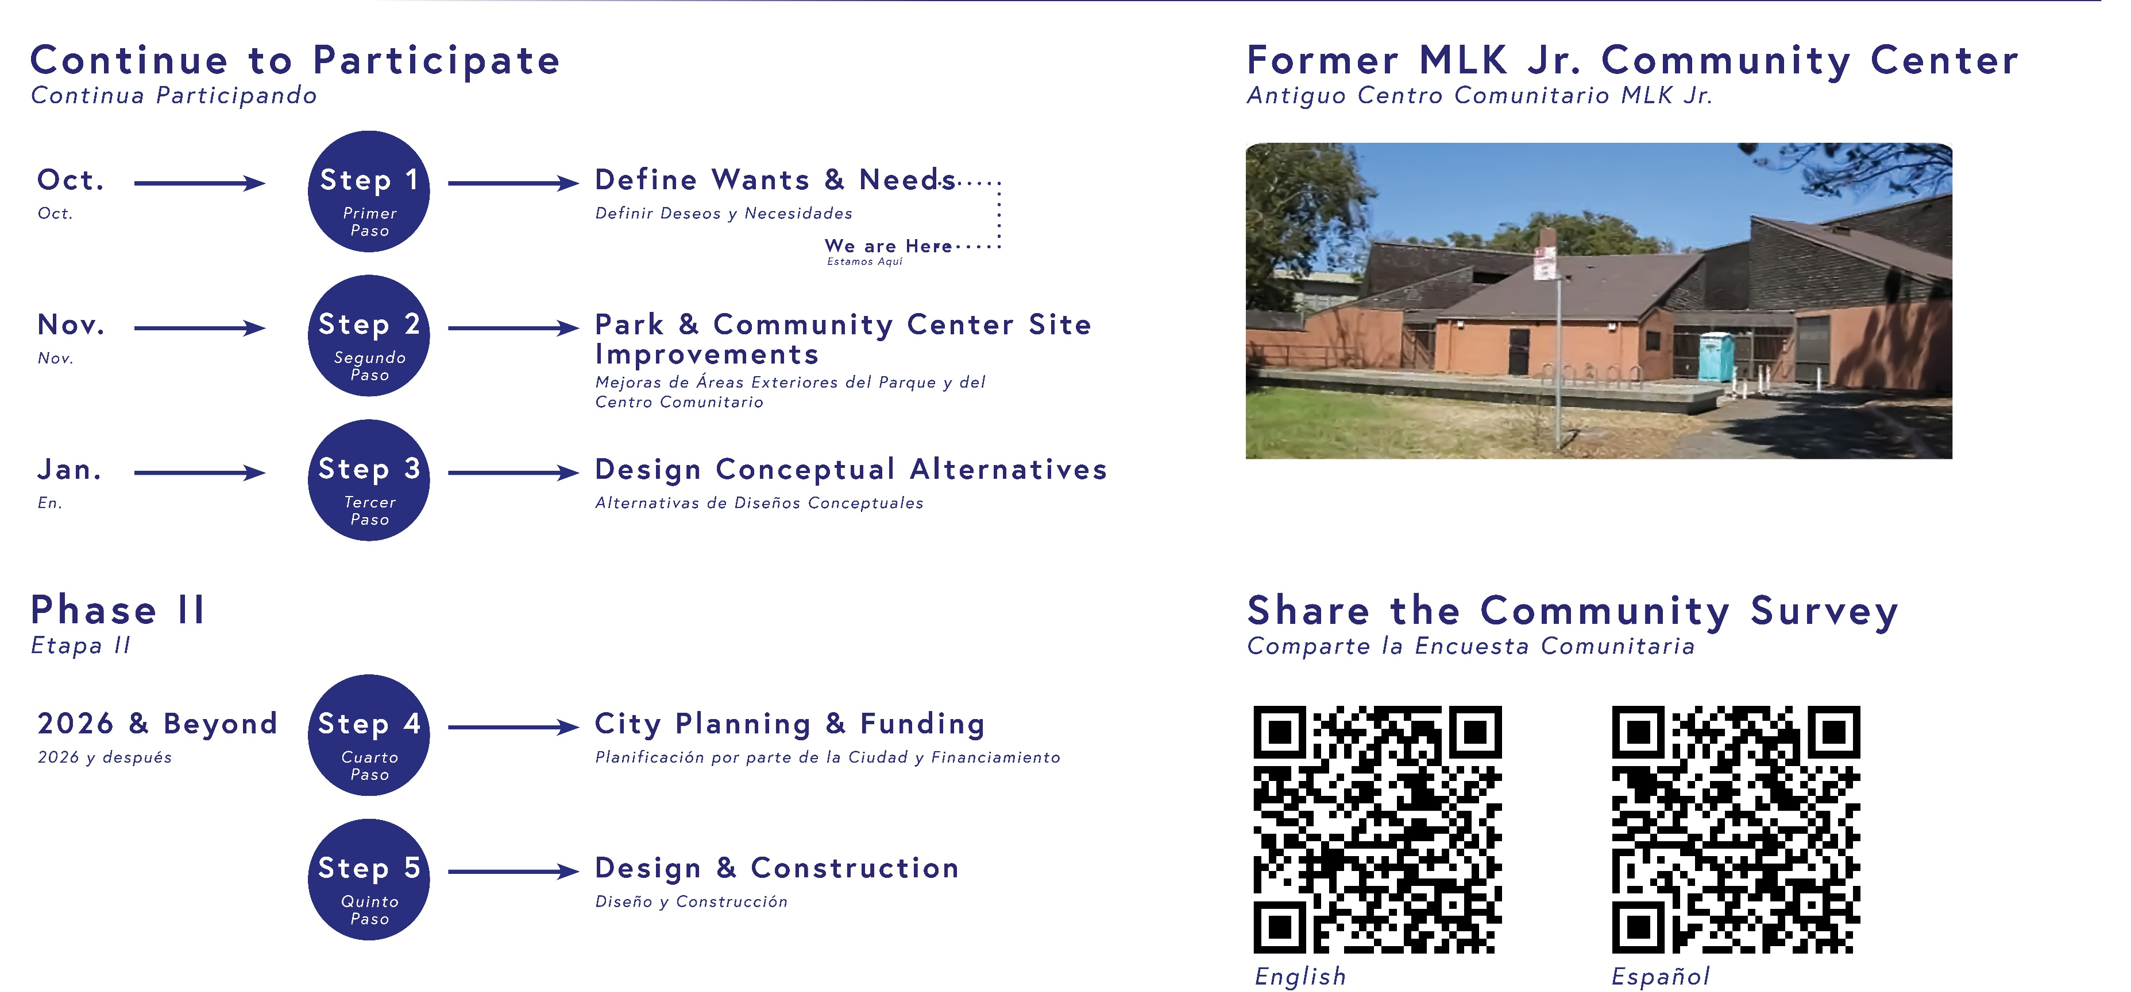
New Martin Luther King Jr. Community Center & Park
Nuevo Centro Comunitario y Parque Martin Luther King Jr.
^{Next Steps}
^{Próximos Pasos}

